Slide 1
PEMOGRAMAN
WEB ENTERPRISE
03
MySQL - SQL
FASILKOM
Hariesa B.P, ST, MM
Sistem Informasi

Slide 2
Pengenalan Database (1)
Bahasa database, dibagi dalam 2 bentuk:
Data Definition Language (DDL).
Digunakan dalam membuat tabel baru, indeks, mengubah tabel, menentukan struktur tabel, dsb.
Syntax :
A. CREATE {DATABASE | SCHEMA} [IF NOT EXISTS] db_name [create_specification] ...
Sample : CREATE DATABASE IF NOT EXISTS simpeg

Slide 3
Pengenalan Database (2)
B. CREATE [TEMPORARY] TABLE [IF NOT EXISTS] tbl_name (create_definition,...) [table_options] [partition_options]
Sample :
CREATE TABLE `mstbiodata` (
`NIP` varchar(10) NOT NULL,
`NamaLengkap` varchar(50) DEFAULT NULL,
`JenisKelamin` char(1) DEFAULT NULL,
`Alamat` text,
`Password` varchar(16) DEFAULT NULL,
`NomorKtp` varchar(16) DEFAULT NULL,
PRIMARY KEY (`NIP`)
)

Slide 4
Pengenalan Database (3)
Data Manipulation Language (DML).
Digunakan dalam memanipulasi dan pengambilan data pada database.
Manipulasi data, dapat mencakup:
Pemanggilan data yang tersimpan dalam database (query)=> Select
Penyisipan/penambahan data baru ke database => Insert
Penghapusan data dari database => Delete
Pengubahan data pada database. =. Update

Slide 5
Pengenalan DataBase

Slide 6
Dasar-Dasar MySQL
Dalam bahasa SQL pada umumnya informasi tersimpan dalam tabel-tabel yang secara logic merupakan struktur dua dimensi terdiri dari baris (row atau record) dan kolom (column atau field).
Dalam sebuah database dapat terdiri dari beberapa table.

Slide 7
Dasar-Dasar MySQL
Tipe data field:
Data yang terdapat pada tabel berupa field-field yang berisi nilai dari data tersebut. Nilai data dalam field memiliki tipe data sendiri-sendiri.
Contoh: nomor karyawan: bertipe integer dengan lebar field 10; nama lengkap karyawan: bertipe karakter dengan lebar 50; dan field alamat: bertipe text.

Slide 8
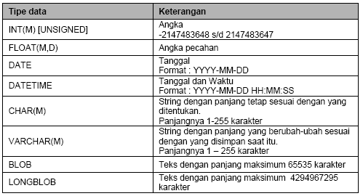
Dasar-Dasar MySQL
Beberapa tipe data pada MySQL yang sering digunakan:

Slide 9
Dasar-Dasar MySQL
Untuk mengelola database MySQL:
Prompt DOS (tool command line)
Program Utility (PHPMyAdmin)
Akses ke database:
Koneksi ke database
Query/permintaan data
Pemutusan Koneksi

Slide 10
Penggunaan phpmyadmin
Untuk menggunakan phpmyadmin lakukan langkah berikut :
Buka browser
Masukan alamat berikut di url : http://localhost/phpmyadmin

Slide 11
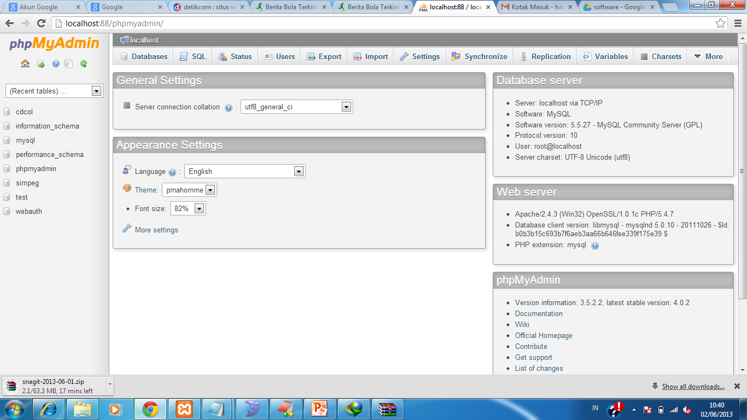
PHPMYADMIN

Slide 12
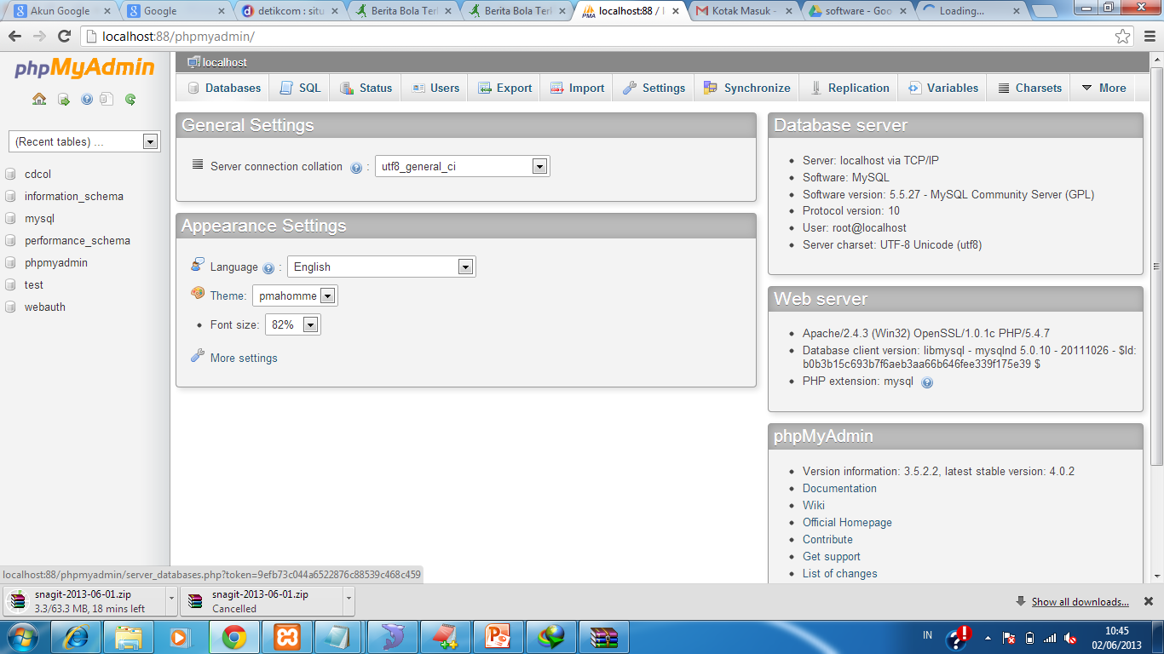
Pembuatan Database (1)
Klik di database

Slide 13
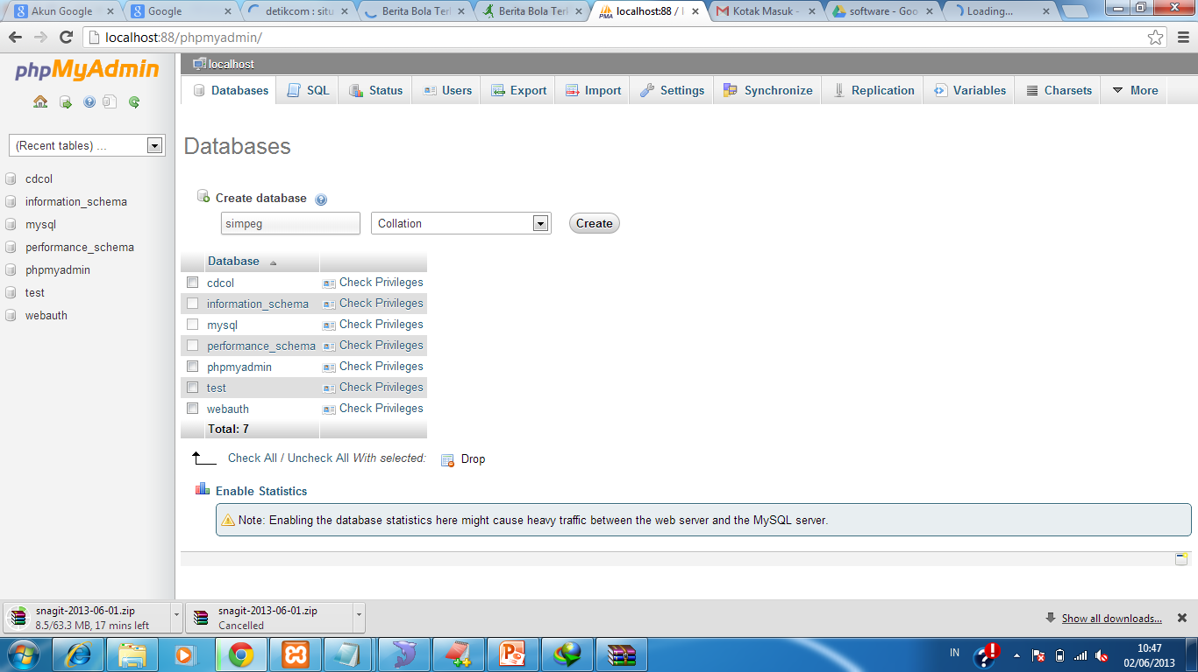
Pembuatan Database (2)
Masukan Nama DB
Klik Create

Slide 14
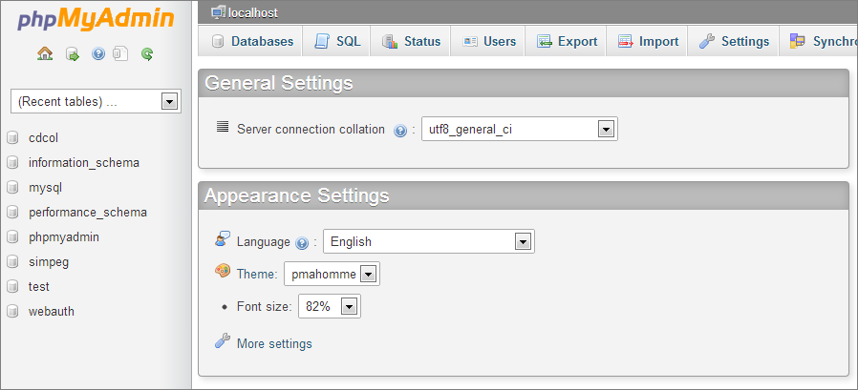
Pembuatan Database (3)
Nama Database akan muncul

Slide 15
Pembuatan Table (1)
Klik Nama Database

Slide 16
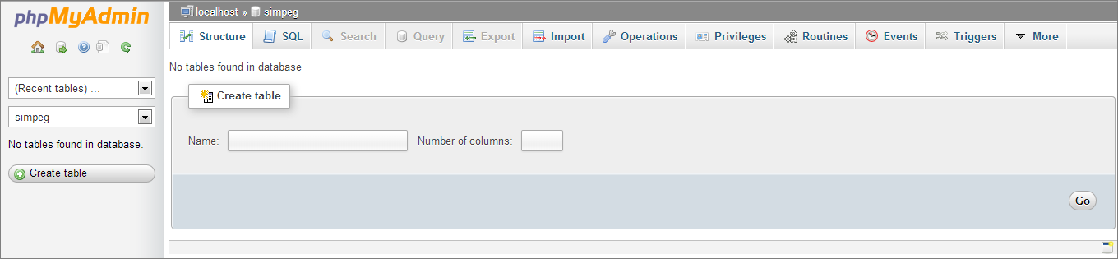
Pembuatan Table (2)
Klik Create Table

Slide 17
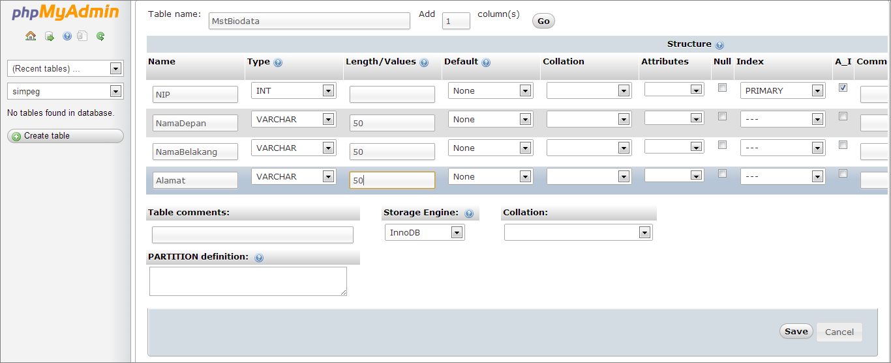
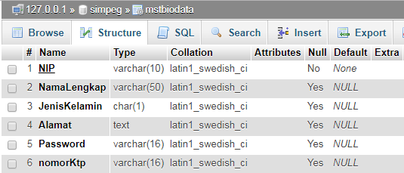
Pembuatan Table (3)
Klik Save

Slide 18
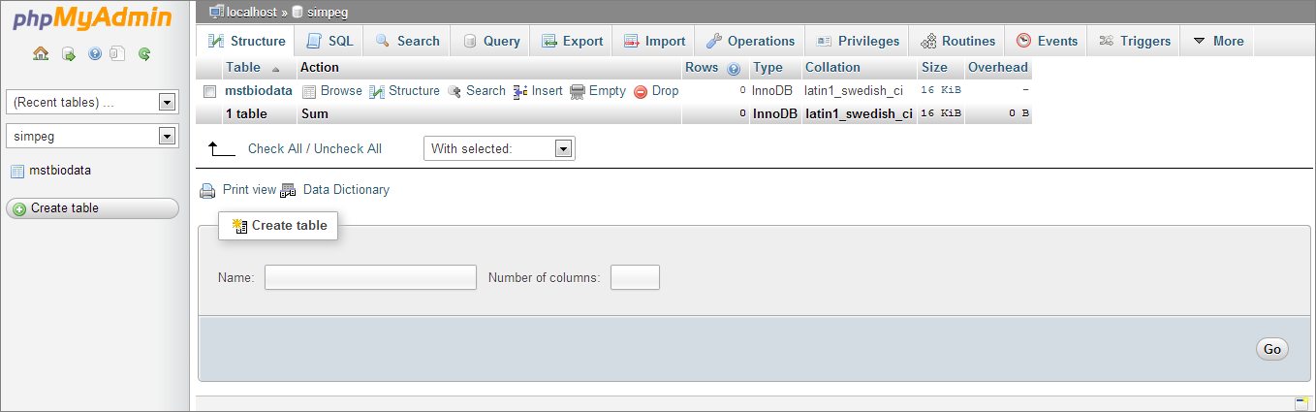
Pembuatan Table (4)

Slide 19
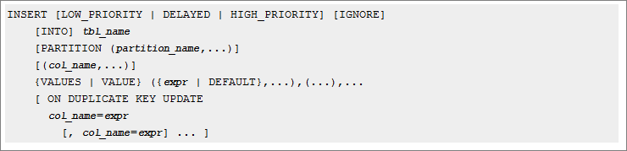
Perintah Memasukan Data (1)

Slide 20
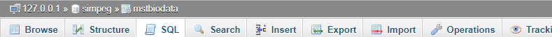
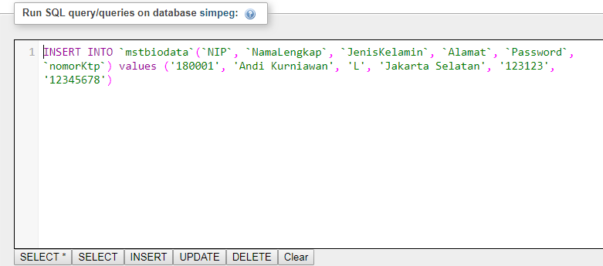
Perintah Memasukan Data (2)

Slide 21
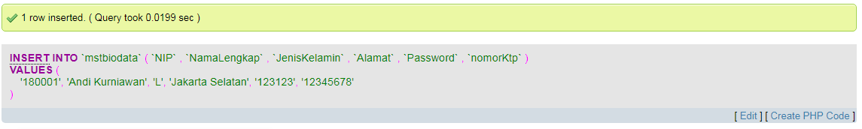
Perintah Memasukan Data (3)

Slide 22

Latihan

Slide 23
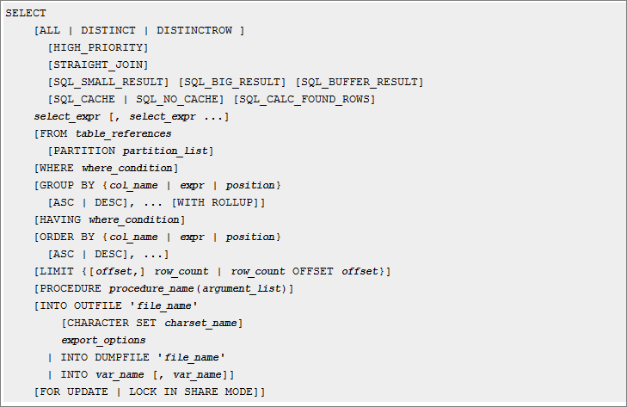
Pemanggilan Data (1)

Slide 24
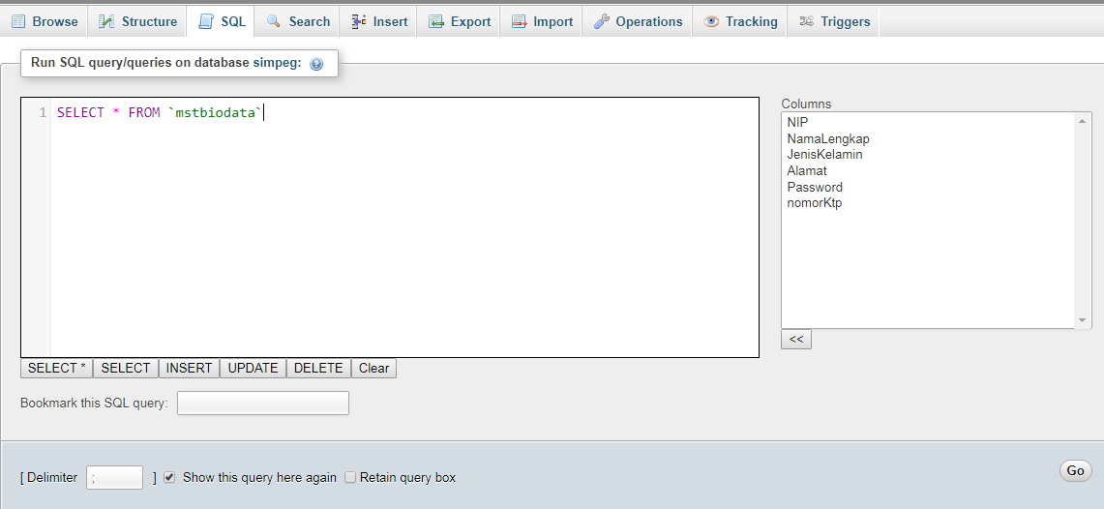
Pemanggilan Data (2)

Slide 25
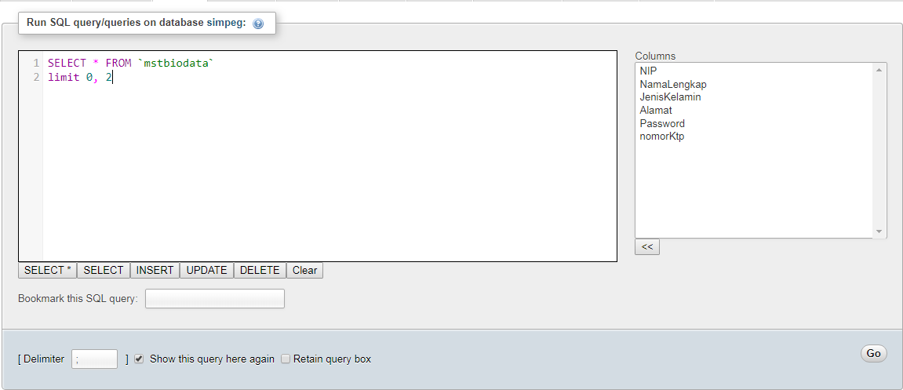
Pemanggilan Data (3)

Slide 26
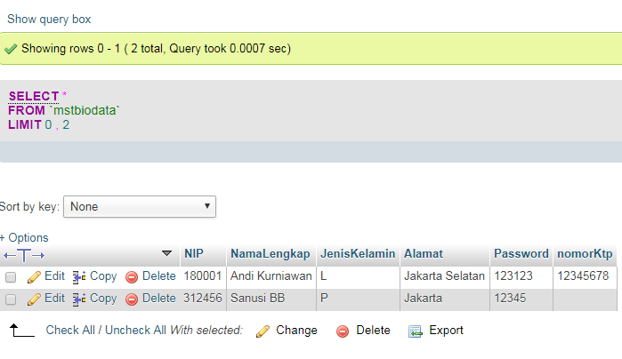
Pemanggilan Data (4)

Slide 27

Update Data (1)

Slide 28
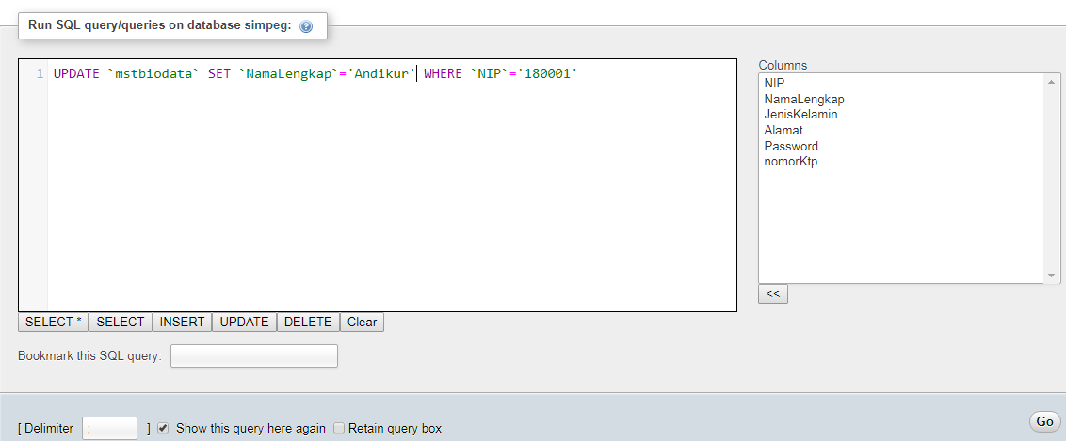
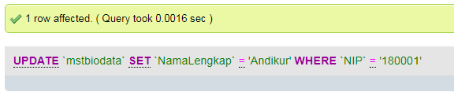
Update Data (2)

Slide 29

Delete Data (1)

Slide 30
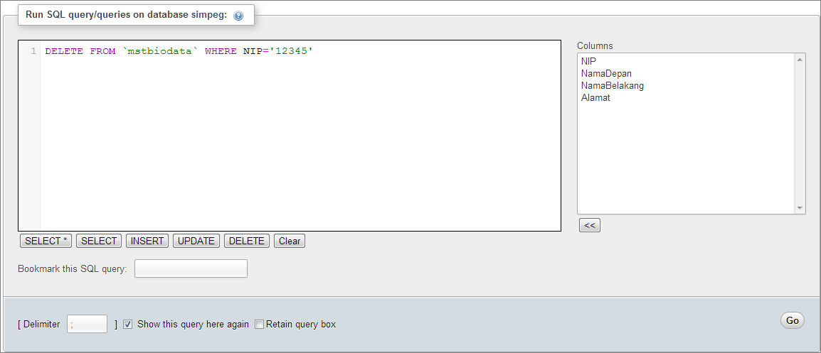
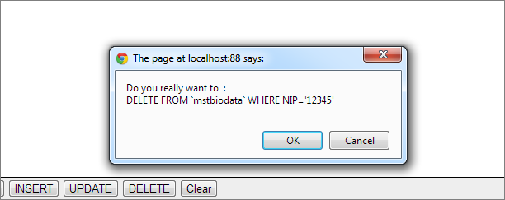

Delete Data (2)

